Slide 1
個人開発成果発表 ～Webゲーム～
株式会社ユウシン 竹田 悠希

Slide 2
開発背景
空いた時間に暇つぶしをしたい！
→しかし、アプリやソフトを入れると容量を取られる…
→Webで動作するゲームなら容量は取られない！
→ついでに金銭的にも優しい！(通信料金を除く)

Slide 3
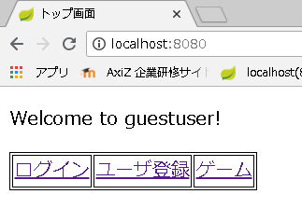
トップ画面

Slide 4
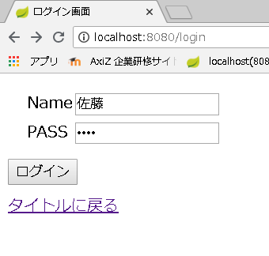
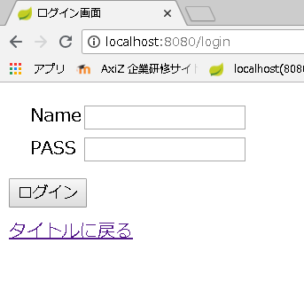
ログイン画面

Slide 5
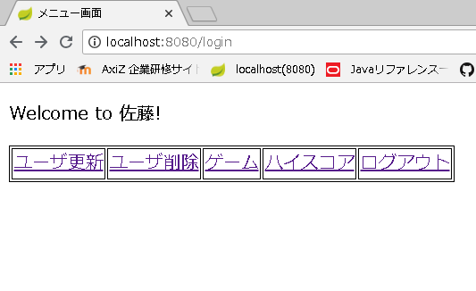
メニュー画面

Slide 6
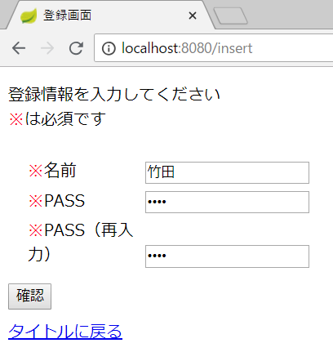
ユーザ登録画面

Slide 7
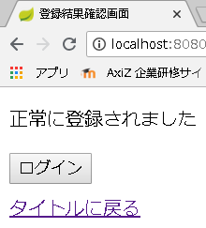
ユーザ登録完了画面

Slide 8
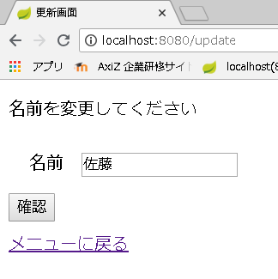
ユーザ名更新画面

Slide 9
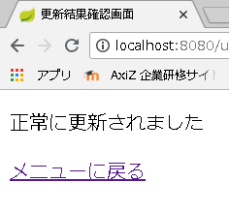
ユーザ名更新完了画面

Slide 10
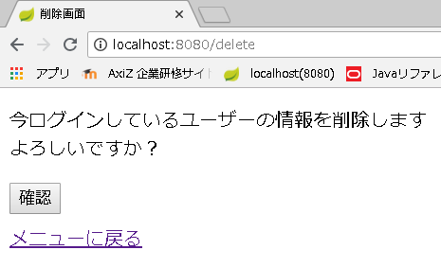
ユーザ削除画面

Slide 11

ユーザ削除完了画面

Slide 12
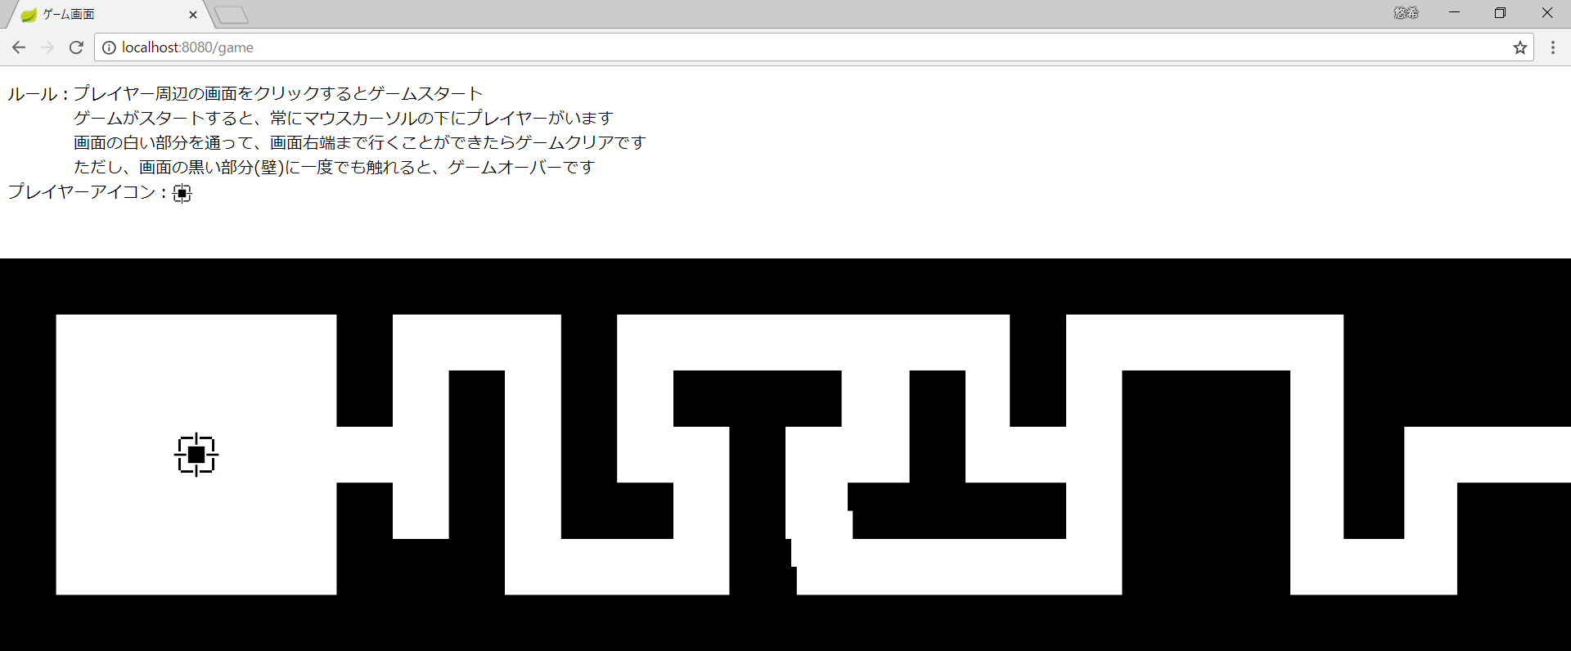
ゲーム画面

Slide 13
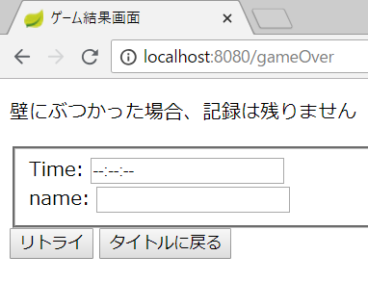
ゲーム結果画面

Slide 14
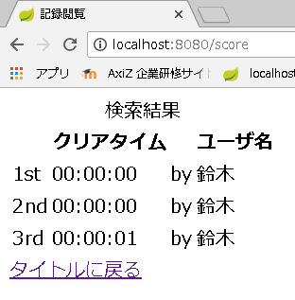
クリアタイム閲覧画面

